Slide 1
CYBERSTOLKING
Definizione
Psicologia dello cyberstalker
Psicologia dela vittima
Articoli di cronaca
Statistiche
Uso sicuro di internet
video

Slide 2
DEFINIZIONE DI CYBERSTALKING
La definizione di cyberstalking è semplice: “l'uso di Internet o di altri mezzi elettronici per molestare e intimidire una vittima prescelta”.
Un cyberstalking solitamente ha un classico comportamento molesto e tende ad intimidire le sue vittime attraverso i social media, telefonate e messaggi rendendo stressanti le loro vite. Spesso un “cyberstalker” si presenta alla vittima prescelta con un profilo falso, fingendosi un’altra persona, e chiede informazioni personali, foto e dati allo scopo di ricattarla in un futuro. Il web offre al cyberstalker diverse e più ampie modalità di azione: l’invio costante di e-mail e messaggi alla persona offesa, messaggi o e-mail dal contenuto offensivo e lesivo della psiche della vittima (“spamming”), l’intrusione nel sistema informatico della vittima tramite programmi volti ad assumerne il controllo (“trojan horse”) o a danneggiarlo (virus), la diffusione sulla rete di informazioni dai contenuti lesivi ed offensivi riguardanti la vittima.

Slide 3
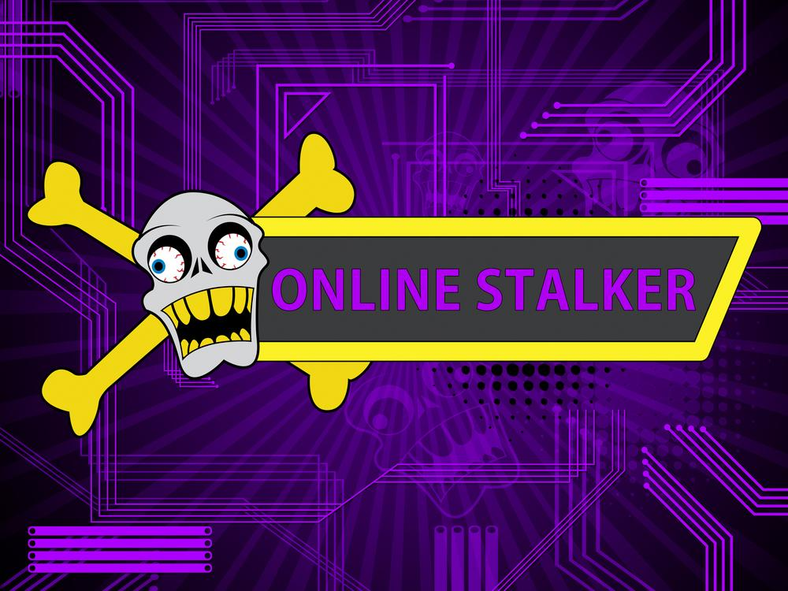
“Dei delitti contro la persona” – l’art. 612-bis per cui è punito “chiunque, con condotte reiterate, minaccia o molesta taluno in modo da cagionare un perdurante e grave stato di ansia o di paura ovvero da ingenerare un fondato timore per l’incolumità propria o di un prossimo congiunto o di persona al medesimo legata da relazione affettiva ovvero da costringere lo stesso ad alterare le proprie abitudini di vita”.
La pena per il reato in questione è la reclusione da sei mesi a quattro anni ed un aumento è previsto qualora il fatto sia commesso nell’ambito familiare.

Slide 4
PSICOLOGIA DEL CYBERSTALKER
Ma nell’ambito psicologico, che cosa accade davvero nella mente dello cyberstalker?
il cyberstalker in generale manifesta un’evidente problematica nell’area affettivo-emotiva, relazionale e comunicativa che non sempre corrisponde ad un preciso quadro psicopatologico. Il “risentito” rappresenta, di solito, un ex-partner che desidera vendicarsi per la rottura della relazione sentimentale causata da motivi ingiusti. Agisce ledendo indirettamente la persona, la sua immagine con l’utilizzo dello smartphone. E’ il tipo di stalker che pubblica sul web foto o immagini private. Ogni comportamento è giustificato dal molestatore sulla base del danno che crede di aver subito, e che in un certo senso lo legittima a rispondere.

Slide 5
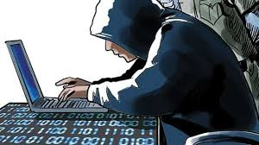
Il primo asse riguarda la motivazione del cyberstalker e il contesto per cui agisce. È infatti importante riuscire a cogliere la funzione del comportamento del cyberstalker, sia in termini di bisogni e desideri che cerca di soddisfare, sia in termini di comprensione delle gratificazioni come elemento di rinforzo, che possono far perpetuare il comportamento persecutorio. È fondamentale inoltre, comprendere il contesto nel quale tale condotta si manifesta, per poter meglio comprendere gli obiettivi e le strategie del cyberstalker.
Il secondo asse riguarda la natura del rapporto preesistente con le vittime di cyberstalking. Esso comprende l’analisi dei rapporti con partner precedenti, i suoi contatti professionali, i rapporti con gli amici e i conoscenti.

Slide 6
REAZIONI DELLA VITTIMA ALLE PERSECUZIONI DEL CYBERSTALKER
La vittima che subisce un atto di cyberstalking non inizierà immediatamente ad avere paura del carnefice, poiché per far si che avvenga questo processo il carnefice ha bisogno di entrare anche un minimo nella quotidianità della vittima. Infatti all'inizio il carnefice inizierà a parlare normalmente per poi andare man mano ad aumentare l'intensità della pressione psicologica sulla vittima, portandola ad una situazione di disagio totale nel quale la vittima si sentirà immersa, facendo si che quella diventi la sua unica realtà. Infatti, una volta che il carnefice decide di far vittima una persona, essa inizierà ad avere ansia, paura, complessi e non si sentirà mai al sicuro, dato anche dal fatto che nel cyberstalking il carnefice è costantemente presente nella vita della vittima senza mai lasciarla in pace.

Slide 7
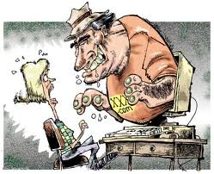
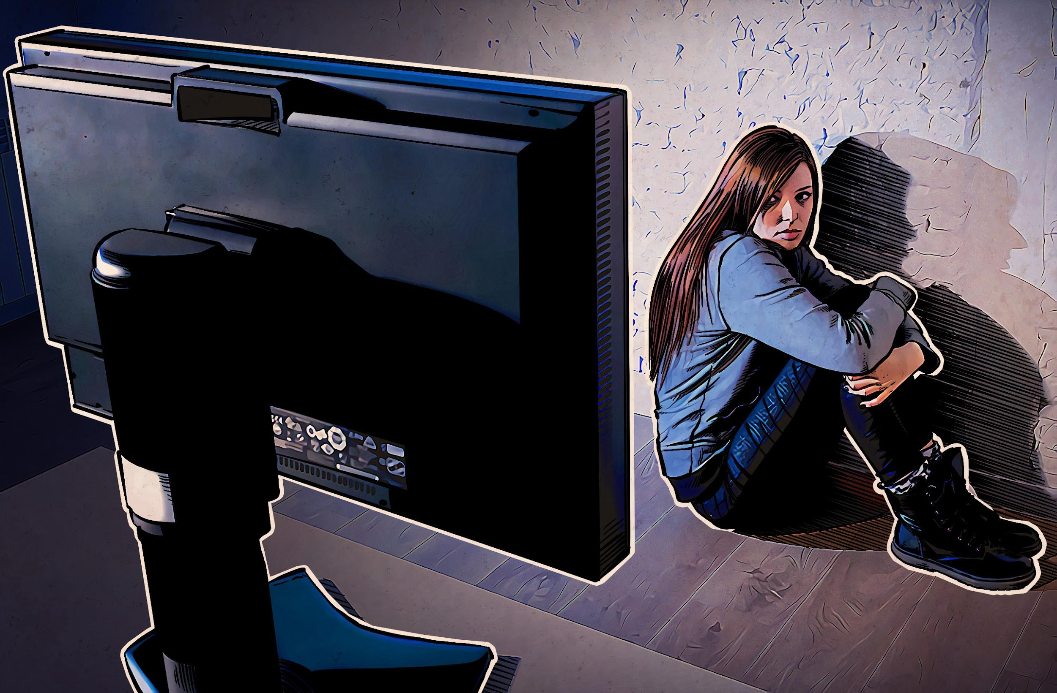
Questo atto avviene in diversi modi, ad esempio con atti di violenza verbale e psicologica in cui possiamo anche trovare i ricatti, tramite i quali la vittima viene incatenata al carnefice, spesso senza riuscire ad uscirne immediatamente. Ad esempio si sono sentiti spesso casi in cui la vittima veniva ricattata con segreti personali oppure con foto private che non voleva divulgare. Un altro modo in cui il cyberstalker può agire è con profili falsi e minacce verso la vittima, sui social infatti è facile creare un profilo falso e andare a stalkerare, insultare o, nei casi più estremi, minacciare di morte un soggetto.

Slide 8
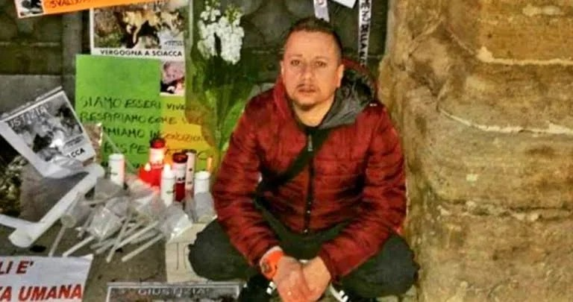
FATTI DI CRONACA
Uno dei casi di cronaca avvenuti in Italia di cyberstalking è quello di Ignazio li vigni, un professore di liceo che per mesi è stato cyberstalkerato da una donna più piccola di lui di un anno, sulla piattaforma "Facebook". Ignazio racconta che all'inizio la donna scriveva dei commenti un pò sopra le righe ma pian piano ha iniziato ad esagerare sempre di più con le parole, aizzando anche altre persone contro di lui. In poco tempo infatti il professore racconta di aver cominciato a ricevere minacce di morte da parte della donna e da parte di altre persone, inoltre la donna che lo cyberstalkerava aveva iniziato a recarsi sotto casa di Ignazio dove gli scattava delle foto da utilizzare per mettere altra gente contro di lui. "È stato come vivere un incubo", Ignazio commenta così la sua esperienza orribile, sentendosi braccato giorno dopo giorno, l'uomo iniziò a temere per la vita della sua famiglia. Ignazio chiese l'intervento della polizia per uscirne. dopo circa un mese di verifiche il questore di Palermo Renato Cortese firmò in assoluto il primo provvedimento a Palermo ed uno dei primi in italia di ammonimento per cyberstalking, grazie al quale la donna smise di cyberstalkerare Ignazio.

Slide 9
La donna, di anni 34, ad inizio di quest’anno aveva formalizzato una querela nei confronti dell’uomo con cui aveva instaurato una relazione sentimentale intrapresa virtualmente che non riusciva però ad interrompere. L’uomo, infatti – non essendosi arreso alla fine della relazione – aveva iniziato a perseguitare la donna in vari modi, giungendo a minacciarla di divulgare gli audio e i video che i due avevano prodotto durante il rapporto amoroso a distanza. Per di più, l’indagato obbligava la donna a restare al telefono per molte ore consecutive al giorno, nonché le chiedeva di tentare approcci sessuali con uomini incontrati per caso, sempre in diretta telefonica. Gli operatori della Polizia Postale, per ricostruire i fatti hanno sentito diverse persone informate sui fatti ed analizzato i tabulati informatici e telematici che hanno confermato quanto dichiarato dalla vittima. Fu così accertato il primo caso di cyberstalking, in provincia di Trapani. A seguito delle risultanze investigative, il 09/03/2020, il GIP presso il Tribunale di Marsala emetteva nei confronti dell’indagato l’ordinanza di misura cautelare personale del divieto di avvicinamento alla donna ed il divieto di comunicare con lei con qualsiasi mezzo.

Slide 10
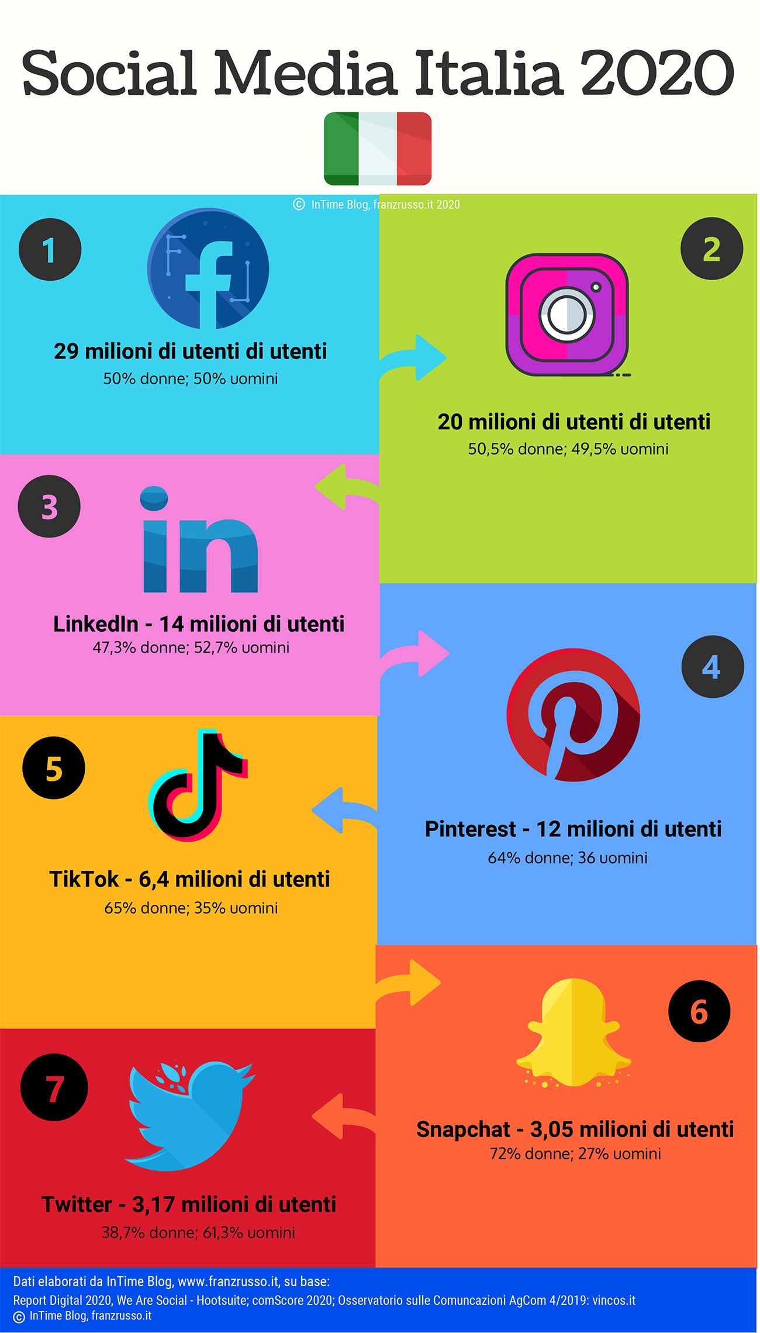
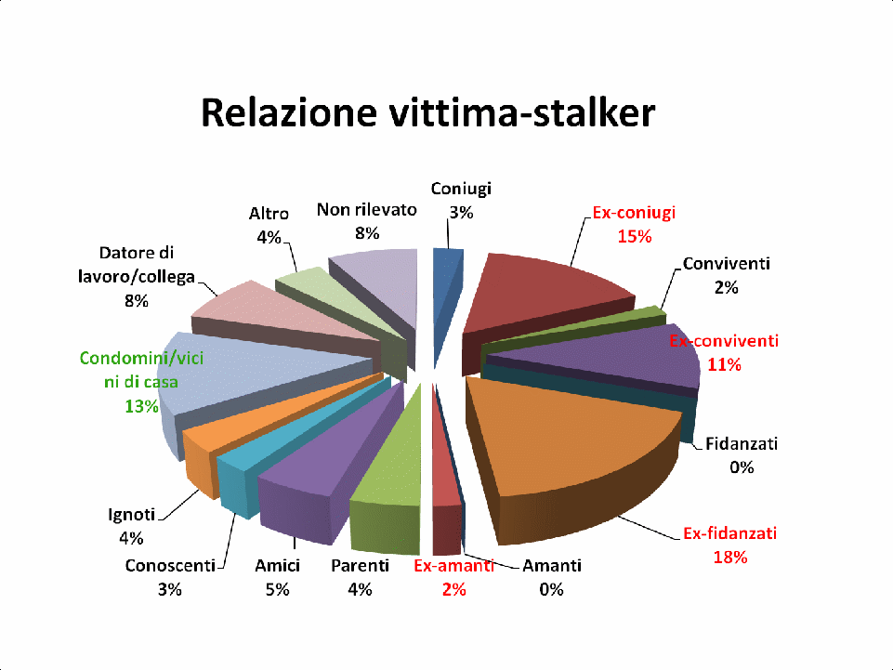
STATISTICHE

Slide 12
L'USO SICURO DI INTERNET
La Polizia Postale per un uso sicuro del telefonino dei propri figli consiglia:
• La migliore garanzia di tutela per i minori, in generale, è non lasciarli soli in un ambiente popolato da adulti come la Rete.
• Dite ai bambini di non rispondere quando ricevono messaggi di tipo volgare, offensivo e, allo stesso tempo, invitarli a non usare un linguaggio scurrile o inappropriato e a comportarsi correttamente in rete.
• Cercate di stare vicino ai bambini quando creano profili legati ad un nickname per usare programmi di chat e spiegategli di non emulare i comportamenti dei protagonisti dei video che guardano.
•Usate software "filtri" con un elenco predefinito di siti da evitare. É opportuno però verificare periodicamente che funzionino in modo corretto e tenere segreta la password.
• Insegnate ai bambini più piccoli l’importanza di non rivelare in Rete la loro identità. Spiegategli che è importante per la loro sicurezza e per quella di tutta la famiglia non fornire dati personali (nome, cognome, età, indirizzo, numero di telefono, nome e orari della scuola, nome degli amici...).

Slide 13
• Impostate la “cronologia” in modo che mantenga traccia per qualche giorno dei siti visitati. Controllate periodicamente il contenuto del telefonino.
• Insegnate ai vostri figli preadolescenti e adolescenti a non accettare mai di incontrarsi personalmente, magari di nascosto, con chi hanno conosciuto in Rete. Spiegate come un telefonino o un computer collegato a Internet sia per alcune persone male intenzionate il modo migliore per nascondere propositi criminali dietro bugie e false identità, a volte molto attraenti.
• Spiegate ai vostri figli, soprattutto in età preadolescenziale, che la propria intimità sessuale non va condivisa sulla rete in nessun modo, in quanto la pubblicazione di foto e video a contenuto esplicitamente sessuale sul web crea soltanto disagio fino ad arrivare alle conseguenze più gravi con risvolti penali.
•Spiega a tuo figlio che foto e riprese effettuate con il telefonino sottostanno alla normativa italiana in materia di protezione dell’immagine e della privacy delle persone.
• •Parla ai tuoi figli della potenziale pericolosità di richiamare col telefonino numeri sconosciuti da cui provengono squilli o chiamate mute. In passato si è trattato di una modalità con cui i pedofili adescavano i minori.

Slide 14
NUMERI PER CONTATTARE PER PROBLEMI SU INTERNET PIEMONTE
Compartimento Torino Corso Tazzoli, 235 – Tel. 011/3014611
Sezione Alessandria Via Ghilini, 3 – Tel. 0131/302250
Sezione Aosta Via Festaz, 20 – tel. 0165/276244
Sezione Asti Corso Dante, 55 – Tel. 0141/357270
Sezione Cuneo Via Cavour, 3 - Tel. 0171443558
Sezione Biella Via Sant'Eusebio, 5/A - Tel. 015/3590685
Sezione Novara Largo Costituente, 4 – Tel. 0321/335257
Sezione Vercelli Via S. Anna, 9 – Tel. 0161/264112

Slide 15
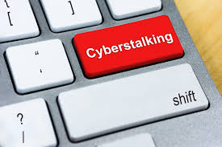
FINE DEL LAVORO !!!!!!
Lavoro svolto da:
Giorgia Perrone
Emanuele Principale
Giuseppe Gallo
Assmae El bouhouj
Alessia Trumino

